Slide 1
上讲回顾
如何理解财务报表分析的概念？
狭义
广义
财务报表之外的其他信息
如何理解财务报表分析框架和分析路径？
需求导向的财务报表分析框架
本课程的财务报表分析框架
本课程的财务报表分析路径

Slide 3
第二讲 财报基础与 上市公司信息披露
刘璇
会计学系
xliu@ecust.edu.cn

Slide 4
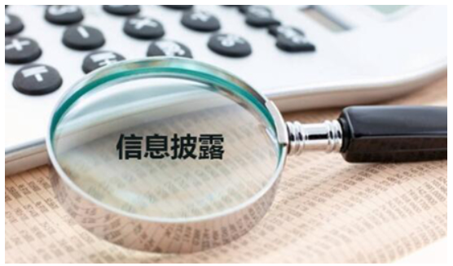

本讲框架
财报基础
什么是信息披露？
为什么要披露？
谁来披露？
披露什么？
怎么披露？
披露在哪儿？

Slide 5
第一节 财报基础
1、基本财务报表
2、报表附注
1
资产负债表
报表附注是对报表中列示项目的文字描述或明细资料，以及对未能在这些报表中列示项目所进行的说明。
2
利润表
3
现金流量表
4
所有者（股东）权益变动表

Slide 6

第一节 财报基础
一、基本会计假设
二、 一般原则
制约企业报表编制的基本会计假设
制约企业报表编制的一般原则
客观性原则
会计主体假设
相关性原则
明晰性原则
持续经营假设
可比性原则
会计分期假设
实质重于形式原则
重要性原则
货币计量假设
谨慎原则
及时性原则

Slide 7

第一节 财报基础
三、确认基础和计量属性
二、计量属性
一、确认基础
1
历史成本
1
收付实现制
重置成本
可变现净值
2
现值
2
权责发生制
公允价值

Slide 8
第一节 财报基础
四、财务报告概述
关于合并财务报表与母公司财务报表
单一披露制：
代表：美国、加拿大等
以合并报表取代母公司报表，母公司只对外提供合并报表，而不提供其自身母公司报表。
2
种制度安排
双重披露制：
代表：中国、英法德日等
母公司对外同时提供合并报表和母公司报表。

Slide 9

第二节 什么是信息披露？
信息披露制度也称公示制度、公开披露制度，是上市公司为保障投资者利益、接受社会公众的监督而依照法律规定必须将其自身的财务变化、经营状况等信息和资料向证券管理部门和证券交易所报告，并向社会公开或公告，以便使投资者充分了解情况的制度。

Slide 10
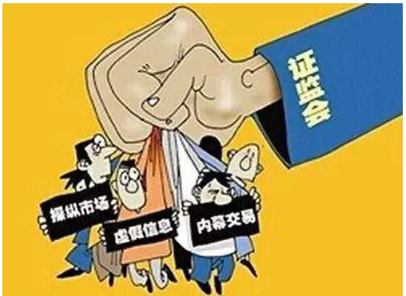
第三节 为什么要披露？
核心：保护公众投资者
三会一层
所有权与代理权分离→代理理论（Coase，1937,；Jensen and Meckling, 1976）
信息披露→减轻信息不对称
信披失当→误导→错误决策→错误估值→股价异常波动→资本市场
《证券法》：上市公司依法披露的信息，必须真实、准确、完整。

Slide 11
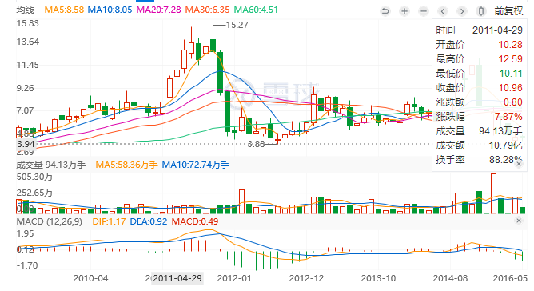
第三节 为什么要披露？
博元投资（600656）
2011年至2014年上半年，连年亏损并达到退市警示标准
通过财务数据造假，对外披露为连年盈利
2014年6月，证监会立案调查；2015年3月，移送公安机关。
凡在2011年4月29日至2014年6月18日期间买入博元投资，且在2014年6月18日仍持有该股票的投资者可参与维权。

Slide 12
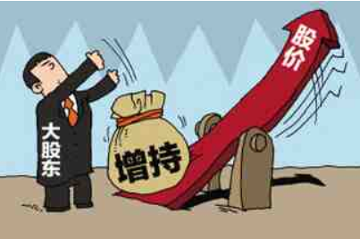
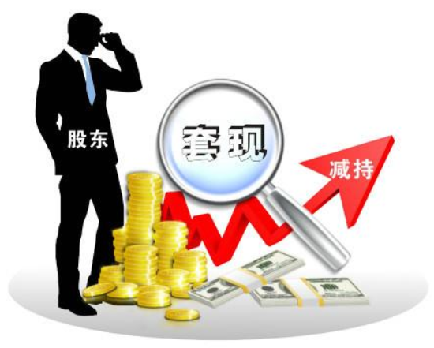
第四节 谁来披露？
发行人
收购人
上市公司的董事、监事、高级管理人员
对上市公司重大事项有重要影响的控股股东、实际控制人

Slide 13
第四节 谁来披露？
《上市公司信息披露管理办法》
第45条第2款的规定，董事会秘书负责办理上市公司信息对外公布等相关事宜。除监事会公告外，上市公司披露的信息应当以董事会公告的形式发布。
第3条规定，“发行人、上市公司的董事、监事、高级管理人员应当忠实、勤勉地履行职责，保证披露信息的真实、准确、完整、及时、公平”；
第24条规定，“公司董事、高级管理人员应当对定期报告签署书面确认意见，监事会应当提出书面审核意见，说明董事会的编制和审核程序是否符合法律、行政法规和中国证监会的规定，报告的内容是否能够真实、准确、完整地反映上市公司的实际情况；董事、监事、高级管理人员对定期报告内容的真实性、准确性、完整性无法保证或者存在异议的，应当陈述理由和发表意见，并予以披露”；
《证券法》第68条亦有相同规定。
《证券法》第193条以及《上市公司信息披露管理办法》第58条、第59条等还对信息披露有误的责任作出具体规定。

Slide 14
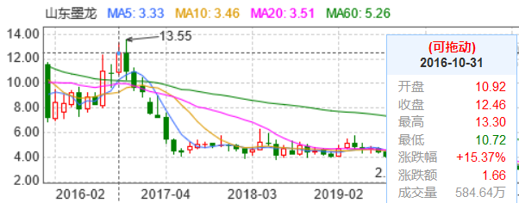
第四节 谁来披露？
CASE：董监高信披、股东减持——ST墨龙（002490）
2017.9.26董监高全体共计18人被证监会处以警告以及3万到60万不等的罚款
理由：2015年、2016年部分定期报告虚假记载以及未及时披露重大投资事项。
抗辩：不知情、与己无关，不应“被连带”
时间节点：2016.10.27；2016.12.31；2017.2.3
业绩预告修正：+600→-1200万→-4.8~-6亿
套现减持（3824万元）、触发临界点

Slide 15
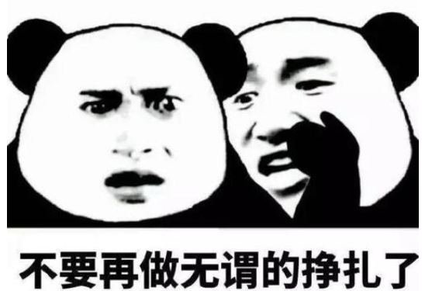
第四节 谁来披露？
CASE：董监高信披——部分董监高的“无谓挣扎”
博元投资（600656）
“事情发生于任职前”
关键： 签字了吗?
匹凸匹 （600696）
“那都是鲜言一人所为，我不知我未做，与我无关”
实际控制人鲜言，同时还兼任董事长、董秘以及总经理职务，利用控制以及身份职务优势刻意隐瞒重要控股子公司重大对外担保事项和诉讼事项。
怪圈：当事者不报，非当事者因不知情或未参与也不报
荣丰控股（000698）
“审计师他怎么没有查出财报的问题”
认定：会计责任vs审计责任

Slide 16
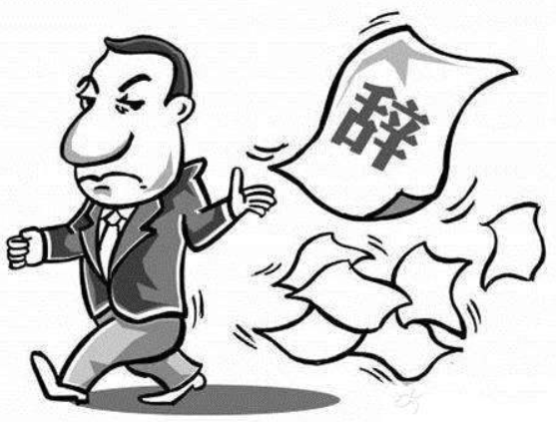
第四节 谁来披露？
CASE：董监高之独立董事信披——ST毅达（600610）
自2019年2月1日起出现连续大涨，15个交易日累计涨幅超过90%
2019年2月25日辞职：个人原因、对公司现状的考虑、股票“买不得”
“公司四位独立董事仍未与公司现任董事长张培或负责信息披露、财务管理的具体经办人员建立联系，公司其他非独立董事、高管、工作人员也没有主动和*ST毅达独立董事进行过联系。”——风险

Slide 17
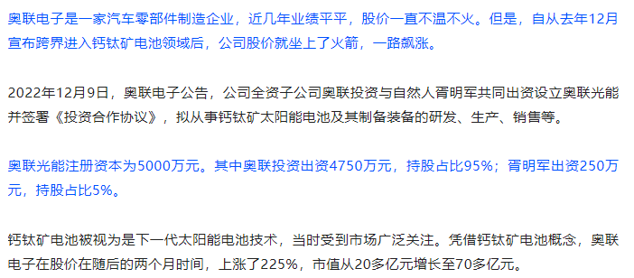
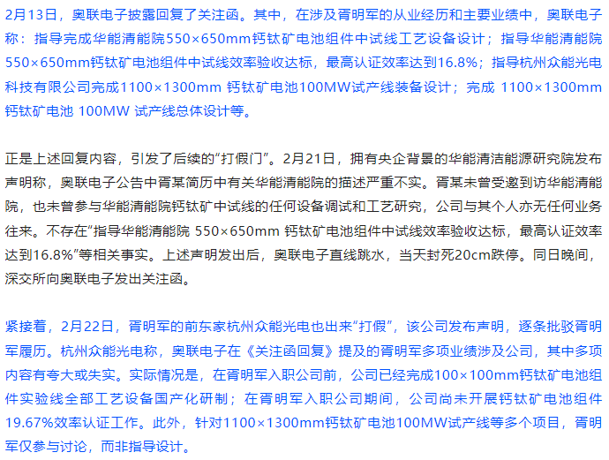

Slide 18
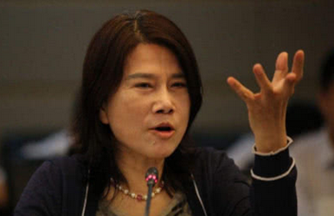
第四节 谁来披露？
CASE：董监高信披——格力电器
2019年1月16日的格力股东大会上，董事长董明珠表示：“2018年，我们预告要实现2000亿的营收。我担任两届，实现销售收入9209.8亿元。” 此后，有股东问到2018年实现多少净利润，董明珠表示：2018年格力电器税后净利润260亿以上。
格力电器在当晚迅速披露业绩预告，预计2018年公司实现营收2000亿-2010亿元，实现净利润260亿-270亿元。
格力电器：听董董的话

Slide 19
第四节 谁来披露？
CASE：董监高信披——格力电器
关于对董明珠采取出具警示函措施的决定 from广东证监局
经查，你作为珠海格力电器股份有限公司（以下简称格力电器）董事长，在2019年1月16日下午召开的格力电器2019年第一次临时股东大会上发布了格力电器2018年营业收入和净利润等有关业绩信息，而格力电器在股东大会结束后的当天晚间才发布2018年度业绩预告。你的上述行为违反了《上市公司信息披露管理办法》第六条第二款、第四十五条第二款的规定。
“信息披露义务人在公司网站及其他媒体发布信息的时间不得先于指定媒体，不得以新闻发布或者答记者问等任何形式代替应当履行的报告、公告义务，不得以定期报告形式代替应当履行的临时报告义务。”
“董事会秘书负责办理上市公司信息对外公布等相关事宜。除监事会公告外，上市公司披露的信息应当以董事会公告的形式发布。董事、监事、高级管理人员非经董事会书面授权，不得对外发布上市公司未披露信息。”
误导or 提前透露内幕消息——信披违规
幸亏：已休市、反应迅速

Slide 20
第四节 谁来披露？
股东、实际控制人
信息披露义务人
本身作为主体进行信息披露(仍然通过上市公司渠道)
信息披露告知人
将重大情况告知上市公司，配合上市公司作为主体进行信息披露
持股突破5%、增持/减持5%、一致行动关系、控股股东（绝对控股、相对控股）变动、实际控制人变动，主动告知上市公司重大信息（关联方等），不得刻意隐瞒或故意误导重大事项，等等

Slide 21

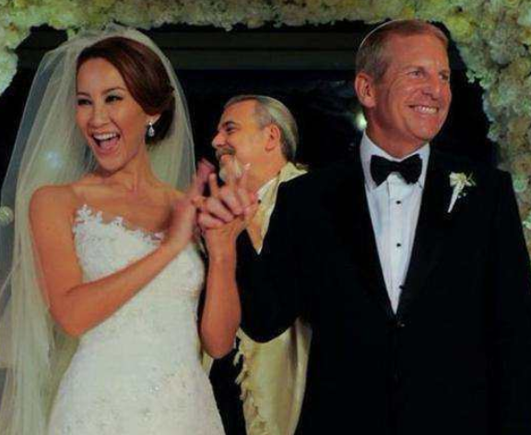
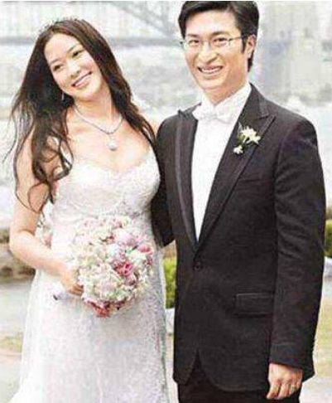
CASE:权益变动、控股股东、实控人变更——游久游戏（600652）
第四节 谁来披露？
2亿元
2亿港元
10亿港元

Slide 22
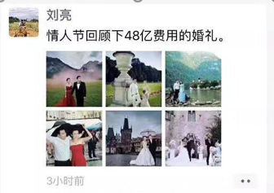
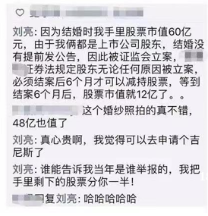
CASE:权益变动、控股股东、实控人变更——游久游戏（600652）
第四节 谁来披露？

Slide 23
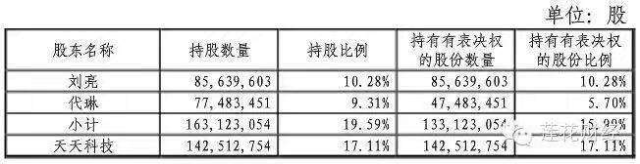
第四节 谁来披露？
case:权益变动、控股股东、实控人变更——游久游戏（600652）
2014年11月 重组
游久游戏借壳过程中明确写着“刘亮、代琳不存在任何亲属关系或其他关联关系，不存在形成一致行动人关系。”
刘亮、代琳也承诺，“不谋求成为一致行动人”。
2015年1月 结婚
根据《上市公司收购管理办法》相关规定，刘亮（二股东）、代琳（三股东）两人登记结婚后将构成一致行动关系。

Slide 24
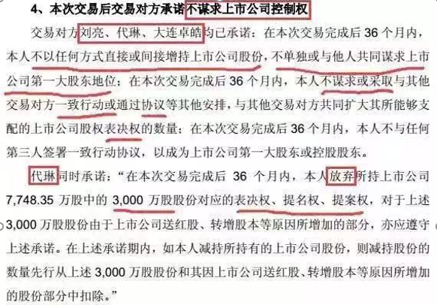
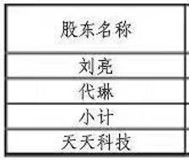
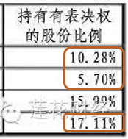
第四节 谁来披露？
case:权益变动、控股股东、实控人变更——游久游戏（600652）
2015年8月 求婚
2016年1月 回复上交所问询函
首次对外公开披露二股东、三股东结婚的事实
虽因登记结婚新增一致行动关系，但主观上并无谋求公司实际控制权的意图，且实际上也未导致公司第一大股东及实际控制人发生变更。

Slide 25
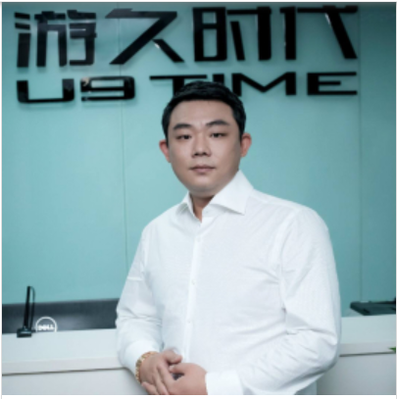
第四节 谁来披露？
case:权益变动、控股股东、实控人变更——游久游戏（600652）
2016年3月 信息披露违规，收到证监会的《调查通知书》
2017年4月 处罚决定
后记——男主刘亮朋友圈回应：
“不想骂谁，不想怪谁，都是命，如果当年知道创业是这种结果，与资本市场对接是这样结果，我一定不会走上这条路，一定继续做一个小富即安的年利润几千万的小老板。家家有本难念的经，你们肯定也有你们的不如意，别互相伤害了，大家就都散了吧不要再传了。你可以吃瓜看热闹，而我只能为做了16年的公司和员工坚持，你们只是看着股市的潮起潮落，而我身在其中，各种滋味，五谷杂陈。”

Slide 26
第四节 谁来披露？
实际控制人的稳定性
主板及创业板均对拟发行人的实际控制人在一定时期内的稳定性提出了要求，“旨在以公司控制权的稳定为标准，判断公司是否具有持续发展、持续盈利的能力，以便投资者在对公司的持续发展和盈利能力拥有较为明确预期的情况下做出投资决策” 。
一方面，实控人频繁变更会影响公司战略方向、经营决策以及业绩
另一方面，大部分公司是因为业绩较差、巨亏，频繁更换实控人
匹凸匹（600696）4年四换实控人是因为连年亏损
天龙光电（300029）、安控科技（300370））

Slide 27
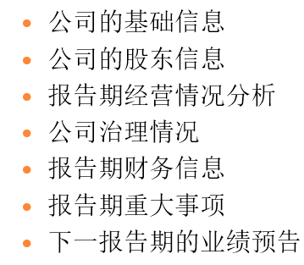
第五节 披露什么？
投资者评估公司状况所需要的信息&对股价运行有重要影响的事项
可能对其股票交易价格产生较大影响、对投资者做出投资决策有重大影响的事件，或其他重大事件。（《上市公司信息披露管理办法》第三十条）
证券发行信息披露&持续性信息披露（定期报告制度和临时报告制度等）
首次披露
招股说明书
上市公告书
持续披露
年度报告
中期报告（半年度报告、季度报告）
临时报告（重大事件公告、收购与合并公告）
财务信息&非财务信息

Slide 28
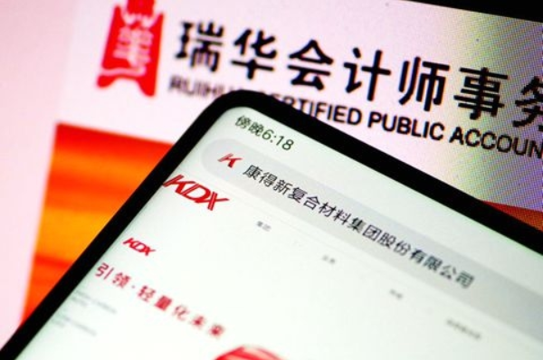
定期报告的披露——审计报告
第五节 披露什么？
标准审计报告
带强调事项段的无保留意见的审计报告
审计报告类型
保留意见审计报告
非标准审计报告
非无保留意见的审计报告
否定意见审计报告
无法表示意见的审计报告

Slide 29
第五节 披露什么？
财务信息
业绩预告和盈利预测修正
利润分配、资本公积金转增
……
财务舞弊、造假
执行会计准则不到位、会计专业判断不合理、信息披露不规范
新金融工具准则、新租赁准则、收入确认、企业合并与合并财务报表、商誉减值、非经常性损益认定
证监会会计司监管
每年出具上市公司年报会计监管报告

Slide 30
第五节 披露什么？
非财务信息
股东、实控人信息
关联方信息
重大诉讼
海能达（002583）vs摩托罗拉
窃取商业机密和侵权，摩托罗拉胜诉，2020年初，股价下跌近30%，但在之前年报中未披露诉讼、或有事项
重大担保
匹凸匹（600696），鲜言
变更募集资金投资项目
异常波动和澄清
……
虚假记载、误导性陈述、重大遗漏

Slide 31
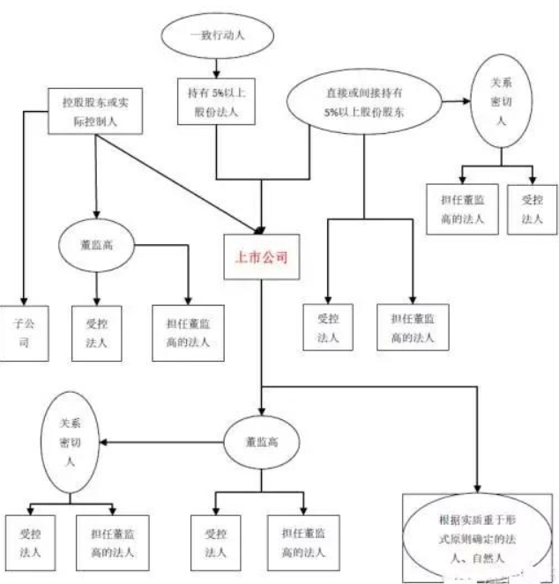
临时报告——关联交易的披露
第五节 披露什么？
关联人
关联法人
直接或间接控制上市公司的法人/组织
上述关联法人直接/间接控制的其他法人/组织（兄弟公司）
关联自然人控制的法人/组织
持有5%以上股份的法人/组织
关联自然人
直接/间接持有5%以上股份的自然人
公司董事、监事、高级管理人员
与上述人士关系密切的家庭成员
关联法人的董事、监事、高级管理人员
根据实质重于形式原则认定的关联法人/自然人
视同关联人：过去、未来的关联人（12个月）

Slide 32
临时报告——关联交易的披露
第五节 披露什么？
隐瞒关联供应商，虚构存货、虚增营收
宏良股份（002720）
四大供应商为同一控制人
隐瞒关联客户，虚增收入
康得新（002450）
外销、主要客户是海外关联公司
https://v.qq.com/x/page/u089736txcn.html
https://tv.cctv.com/2019/07/08/VIDEVuFpgCWavgwl99P8JumJ190708.shtml

Slide 33
临时报告——关联交易的披露
第五节 披露什么？
披露标准
关联自然人：交易金额在30万元以上
关联法人：交易金额300万元以上，且占公司最近一期经审计净资产绝对值0.5%以上
审议程序
独立董事事前认可
交易金额3000万元以上，且占公司最近一期经审计净资产绝对值5%以上的关联交易，应经审计或评估，并提交股东大会审议
关联董事回避
关联股东回避
Notes:
关联董事
为交易对方
在交易对方任职，或在与交易对方存在直接/间接控制关系的法人/组织任职；
为交易对方的直接或间接控制人；
与交易对方或其直接/间接控制人（包括董监高）关系密切的家庭成员；
基于实质重于形式原则认定的其独立商业判断可能受到影响的董事
关联股东
为交易对方
为交易对方的直接或间接控制人；
被交易对方直接或间接控制的人；
与交易对方受同一法人或自然人直接或间接控制；
与交易对方或其关联人存在尚未履行完毕的股权转让协议或其他协议而使其表决权受到限制或影响；
可能造成上市公司利益对其倾斜的股东。

Slide 34
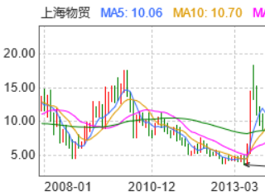
信息披露的原则及相关制度
第六节 怎么披露？
真实性：没有虚假
准确性：没有严重误导
完整性：没有重大遗漏
及时性：触发披露时点后两个工作日
公平性：平等对待，不得选择性披露
上海物贸（600822）
2008-2011，2012
规避退市风险
Notes:
信息披露的完整性
时间的内容完整性，没有重大遗漏
通过格式指引来实现重大公告的完整性要求
没有格式指引的公告，如何实现完整性？
事件的具体情况：
前因后果的完整
重要内容的完整
事件对公司的经营以及公司股价的影响程度，可能存在的风险
信息披露完整性可能存在的问题：公司可能会因为各种原因故意遗漏某些内容关键部分的完整性，如涉及出售资产，那么资产的账面价值与评估价值的情况应必须完整，关联交易时，关联关系以及交易定价为重点。公司可能会出现公告的无关部分过于繁琐，而重要部分一笔带过的问题
上市公司披露信息时，应当使用事实描述性语言，保证其内容简明扼要、通俗易懂，突出事件实质，不得含有任何宣传、广告、恭维或者诋毁等性质的词句，不得有误导性陈述。
就准确本身而言，事实本身的 准确描述（前因后果的逻辑关系）；程度（大小、量、时间）的准确。
难以准确的预测性信息，如果以准确的数字出现，一定要说明分析的前提以及可能存在的风险
常用的信息披露文件
证监会颁布
公开发行证券的公司信息披露内容与格式准则
公开发行证券公司信息披露编报规则
公开发行证券的公司信息披露规范问答
交易所发布
深圳证券交易所股票上市规则
临时报告披露指引

Slide 35
第七节 披露在哪儿？
公司信息
公司网站
巨潮资讯网
和讯网、东方财富网，等等
监管信息
上海证券交易所
深圳证券交易所
数据库
CSMAR
WIND
Notes:
信息披露的完整性
时间的内容完整性，没有重大遗漏
通过格式指引来实现重大公告的完整性要求
没有格式指引的公告，如何实现完整性？
事件的具体情况：
前因后果的完整
重要内容的完整
事件对公司的经营以及公司股价的影响程度，可能存在的风险
信息披露完整性可能存在的问题：公司可能会因为各种原因故意遗漏某些内容关键部分的完整性，如涉及出售资产，那么资产的账面价值与评估价值的情况应必须完整，关联交易时，关联关系以及交易定价为重点。公司可能会出现公告的无关部分过于繁琐，而重要部分一笔带过的问题
上市公司披露信息时，应当使用事实描述性语言，保证其内容简明扼要、通俗易懂，突出事件实质，不得含有任何宣传、广告、恭维或者诋毁等性质的词句，不得有误导性陈述。
就准确本身而言，事实本身的 准确描述（前因后果的逻辑关系）；程度（大小、量、时间）的准确。
难以准确的预测性信息，如果以准确的数字出现，一定要说明分析的前提以及可能存在的风险
常用的信息披露文件
证监会颁布
公开发行证券的公司信息披露内容与格式准则
公开发行证券公司信息披露编报规则
公开发行证券的公司信息披露规范问答
交易所发布
深圳证券交易所股票上市规则
临时报告披露指引

Slide 36
信息披露的内容体系
发行信息披露
证监会发行部
招股说明书
上市公告书
配股说明书
证监会制定细则
强制性信息披露体系
定期报告
证监会上市部
年度报告
半年度报告
季度报告
持续性信息披露
股东信息
按性质判断的重大事件
交易所制定细则
变更章程、董事等重大事件
临时报告
有交易标准的事件
重要合同
收购出售资产

Slide 37
上市公司信息披露监管框架图
证监会发行部
证监会上市部
证监会稽查局
监督
业务指导
稽查指导
相互协作
证券交易所
地方证监局
并购审核
日常信息披露监管
公司治理
巡检稽查
上市公司
会计师、律师
实质性审核

Slide 38
临时报告——非交易事项的披露
非交易性质的信息披露
股东信息披露
持股变动报告书
收购报告书
要约收购报告书
发行与上市
增发公告书
配股说明书
董事会决议
监事会决议
股东大会决议
三会决议
其他重大事项披露
公司高管变更
重大生产经营环境变化
重大诉讼、担保事件

Slide 39
信息披露小结
财报基础
四大假设8大原则5类计量
上市公司披露
为什么披露？
谁来披露？
披露什么？
首次披露/持续披露
财务信息/非财务信息
定期公告/临时公告
披露原则
从“白马”“明星”到“垃圾股”，有时只隔着一份“掺水”的公告、“美颜”的财报。此类公司破坏的是信息披露的基本制度。

